Slide 1
FORSVARETS SANITETSKOMMANDO
Førstehjælp – lektion 9
FØRSTEHJÆLP TIL SMÅSKADER

Slide 2
FORSVARETS FØRSTEHJÆLPSUDDANNELSE
I sidste lektion:
Lektion 8, Førstehjælp ved skader i forbindelse med temperaturpåvirkninger
I denne lektion:
Lektion 9, Førstehjælp ved småskader

Slide 3
Refleksion
Hvad lærte I, i sidste lektion?

Slide 4
Ved lektionens afslutning kan deltageren:
Vurdere og yde den relevante førstehjælp i forbindelse med småskader. Herunder skader forårsaget af kæledyr (hunde, katte, m.v), planter i Danmark, fremmed-legemer i hud, øre, næse samt øjne, tandskader, næseblod, mindre stik og snitsår, slag, mindre sår og hudafskrabninger.

Slide 5
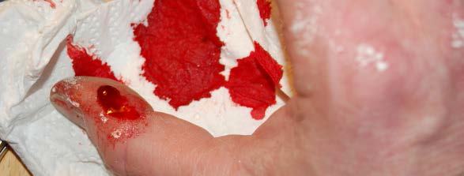
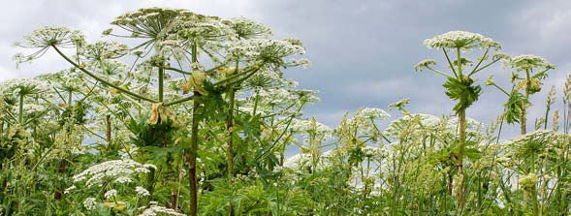
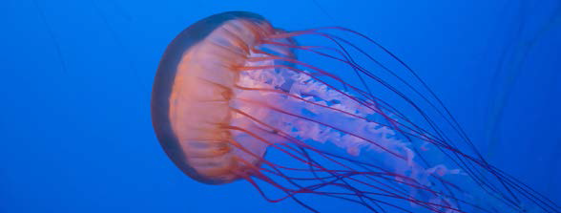
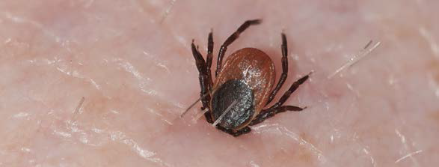
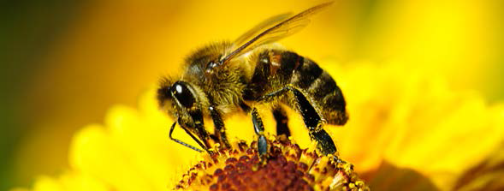
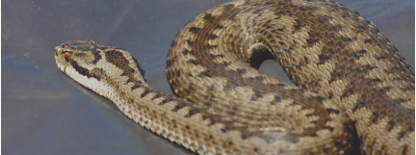
Hvorfor?
Notes:
Motiver deltageren ved at bruge eksempler fra hverdagen

Slide 6
Hvorledes
Førstehjælp ved småskader forårsaget af dyr og planter
Førstehjælp ved fremmedlegemer i hud, ører, næse og øjne
Førstehjælp ved tandskader
Førstehjælp ved næseblod
Førstehjælp ved mindre stik- og snitsår, slag, mindre sår og hudafskrabninger
Varighed 90 minutter

Slide 7
Refleksion
Hvad gør vi ved en udslået tand?
Hvorfor er en stivkrampe vaccination vigtig hvis man bliver bidt?
Hvad gør vi, hvis vi ikke kan fjerne synlige fremmedlegemer?
Hvordan fjerner vi en skovflåt?

Slide 8
Spørgsmål?

Slide 9
Ekstra materiale
Efterfølgende slides kan tilføjes yderligere til eksisterende PP, eller er forslag til elevaktiviteter

Slide 10
Elevaktivitet – lav en planche
Inddel deltagerne i grupper, tildel hver gruppe nogle småskader de skal arbejde med.
Nu skal gruppen forberede og fremlægge Deres småskader for resten af deltagerne ved at anvende flipovers/ plancher.
I har nu 10 minutter til at forberede:
Årsager
Symptomer
Førstehjælp
Efter forberedelse, fremlægges småskaderne for resten af deltagerne.
Notes:
ELEVAKTIVITET: Denne aktivitet, kræver en stram tidsstyring – du som IN skal sørge for at komme rundt blandt deltagerne, og tilsikre at opgaven er forstået og hvis der er spørgsmål

Slide 11
Elevaktivitet – par mødes
Gå sammen 2 og 2, forbered og overdrag Jeres ny tilegnet viden
I har nu 10 minutter til at forberede:
Årsager
Symptomer
Førstehjælp
Fremlæg ovenstående for et ledigt par (dem med en arm i vejret). Parret i mødes med, vil ligeledes have forberedt lidt til Jer.
Når årsager, symptomer og førstehjælp er snakket igennem, find et nyt ledigt par.
Notes:
ELEVAKTIVITET: Denne aktivitet, kræver en stram tidsstyring – du som IN skal sørge for at komme rundt blandt deltagerne, og tilsikre at opgaven er forstået og hvis der er spørgsmål

Slide 12
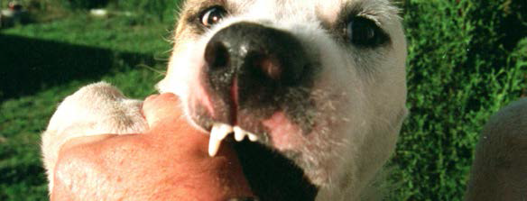
Elevaktivitet - station 1
Udfør korrekt førstehjælp til en person, der har været udsat for bid forårsaget af dyr - ved at følge førstehjælpens hovedpunkter og ABC-princippet.
Scenarie:
Du er ude at gå tur med en ven. Din ven bliver bidt af en hund. Hvad gør du?
(svaret finder du i FØHJ ABC)

Slide 13
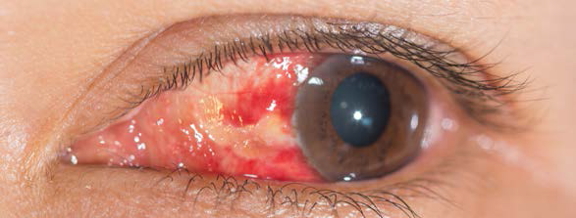
Elevaktivitet - station 2
Udfør korrekt førstehjælp til en person, der har fået et fremmedlegeme i hud, øre, næse eller øjne - ved at følge førstehjælpens hovedpunkter og ABC-princippet.
Scenarie:
Din kollega har fået sandkorn i øjet og kan ikke få det ud. Hvad gør du?
(svaret finder du i FØHJ ABC)

Slide 14
Elevaktivitet - station 3
Udfør korrekt førstehjælp til en person, der har været udsat for bid forårsaget af en skovflåt - ved at følge førstehjælpens hovedpunkter og ABC-princippet.
Scenarie:
Efter et tre timers orienterings løb har din kollega fået en skovflåt på underarm. Hvad gør du?
(svaret finder du i FØHJ ABC)

Slide 15
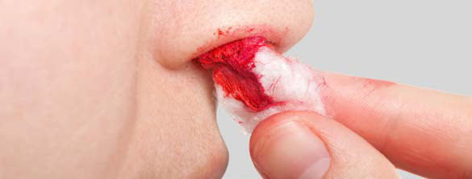
Elevaktivitet - station 4
Udfør korrekt førstehjælp til en person, der har næseblod - ved at følge førstehjælpens hovedpunkter og ABC-princippet.
Scenarie:
Under en hockey kamp i gymnastiksalen har din kollega fået et slag mod næsen, som har forårsaget næseblod. Hvad gør du?
(svaret finder du i FØHJ ABC)

Slide 16
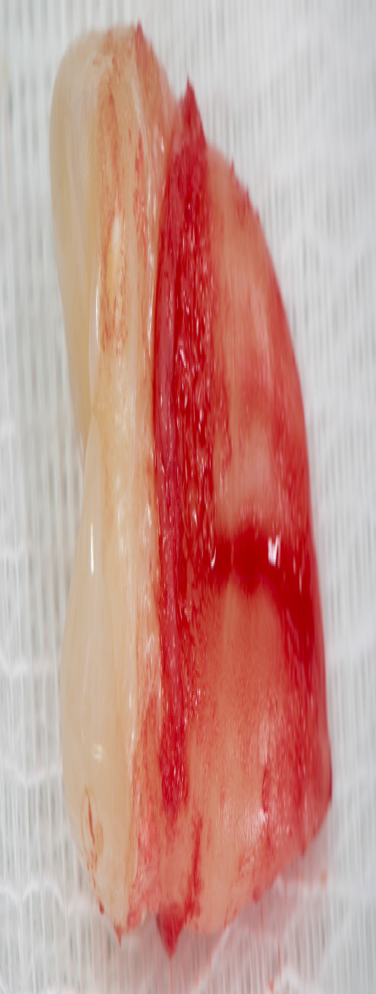
Elevaktivitet - station 5
Udfør korrekt førstehjælp, til en person der har fået slået en tand ud, ved at følge førstehjælpens hovedpunkter og ABC-princippet.
Scenarie:
Dig og din ven er ude og få øl på en pub og en af dine venner bliver slået i ansigtet og får slået en tand ud. Hvad gør du?
(svaret finder du i FØHJ ABC)

Slide 17
Elevaktivitet - station 6
Udfør korrekt førstehjælp, til en person der har rørt en bjørneklo – ved at følge de 3 hovedpunkter og ABC-princippet.
Scenarie:
Under en vandretur, kommer din ven til at knække en bjørneklo. Hvad gør du?
(svaret finder du i FØHJ ABC)

Slide 18
Elevaktivitet - station 7
Udfør korrekt førstehjælp, til en person der er bidt af en hugorm – ved at følge de 3 hovedpunkter og ABC-princippet.
Scenarie:
Du og en ven er ude at gå på den jydske hede, da din ven kommer til at træde på en hugorm og bliver bidt. Hvad gør du?
(svaret finder du i FØHJ ABC)

Slide 19
Elevaktivitet - station 8
Udfør korrekt førstehjælp, til en person der er blevet ramt af fangetrådene fra en brandmand – ved at følge de 3 hovedpunkter og ABC-princippet
Scenarie:
Du og en ven er ved stranden og bade, da din ven bliver ramt af fangetrådene fra en brandmand. Hvad gør du?
(svaret finder du i FØHJ ABC)

Slide 20
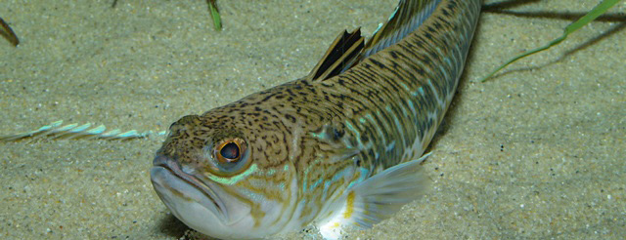
Elevaktivitet - station 9
Udfør korrekt førstehjælp, til en person der er blevet stukket af en fjæsing – ved at følge de 3 hoved-punkter og ABC-princippet
Scenarie:
Du og en ven er ude at bade ved stranden, din ven kommer til at træde på en fjæsing. Hvad gør du?
(svaret finder du i FØHJ ABC)

Slide 21
Elevaktivitet - station 10
Udfør korrekt førstehjælp, til en person der er blevet stukket af en bi – ved at følge de 3 hovedpunkter og ABC-princippet
Scenarie:
Du sidder i haven og nyder solen, din kollega er på besøg og går rundt i haven. Din kollega bliver stukket af en bi. Hvad gør du?
(svaret finder du i FØHJ ABC)

